Slide 1


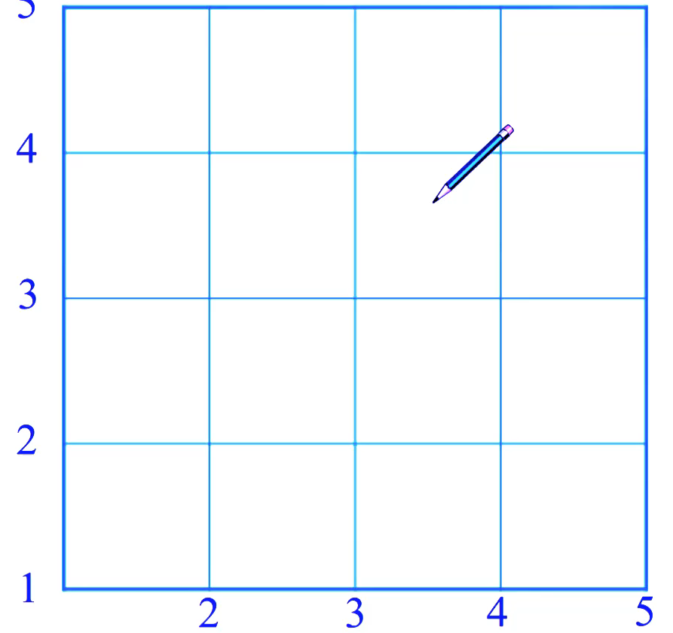

Slide 2
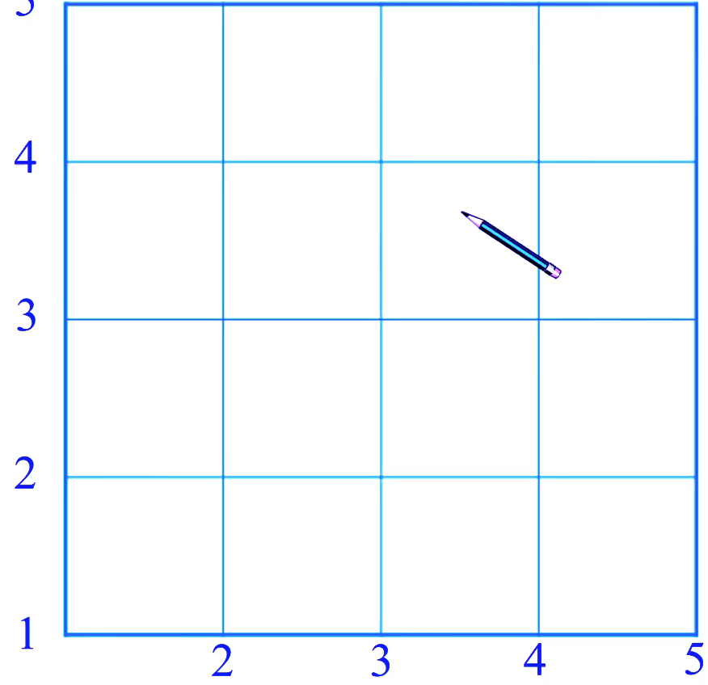

Slide 3
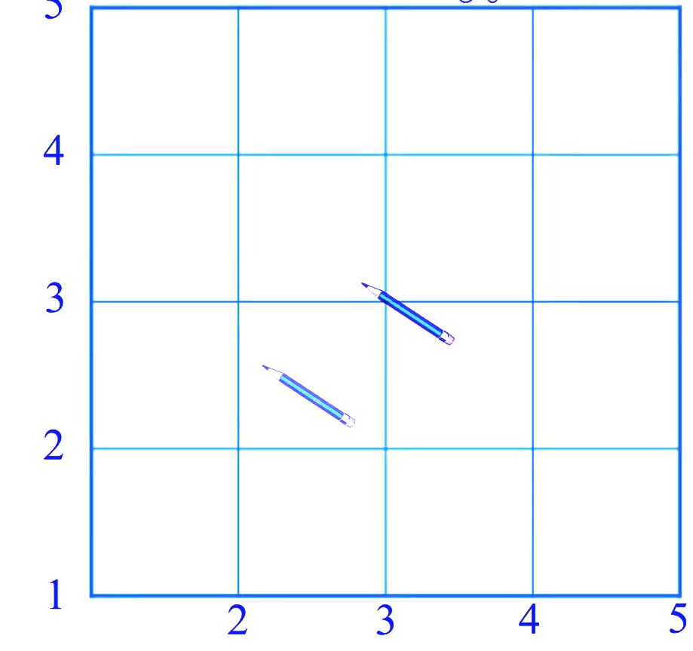

Slide 4
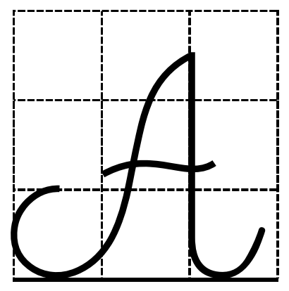
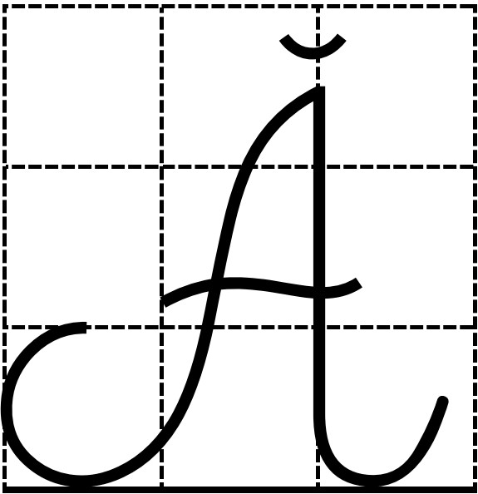
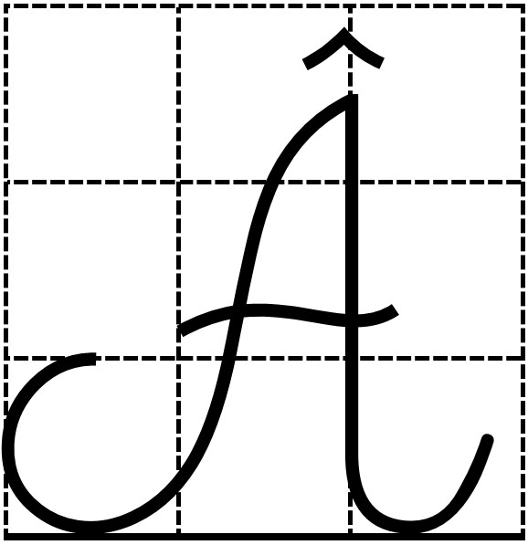
Viết bảng con

Slide 5

Ă
A
A
A
A
A
A
A
A
A
A
A
A
Ă
Ă
Ă
Ă
Ă
Ă
Ă
Ă
Ă
Ă
Ă
Ă
Ă
Â
Â
Â
Â
Â
Â
Â
Â
Â
Â
Â
Â
Â

Slide 6
